Slide 1
众山围绕耶路撒冷
从地上的城到天上的国
《民以天为食》
何毕敏芝师母 / 读经祷告 / 活水得胜

Slide 2

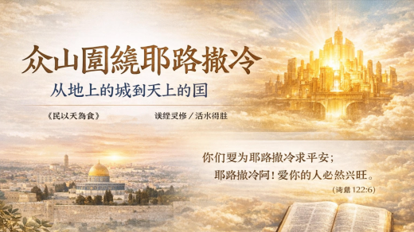

Slide 3
地上的耶路撒冷
（诗篇125:2）众山怎样围绕耶路撒冷，
耶和华也照样围绕祂的百姓，从今时直到永远。
（诗篇128:5）愿耶和华从锡安赐福给你；
愿你一生一世看见耶路撒冷的好处。
要点：- 神的百姓在祂保护中安稳
- 锡安象征神同在
【默想】主的围绕给我们平安和力量

Slide 4
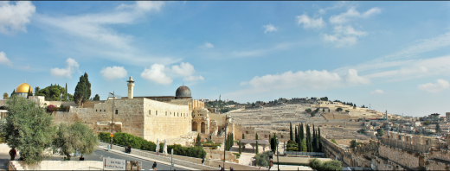

Slide 5
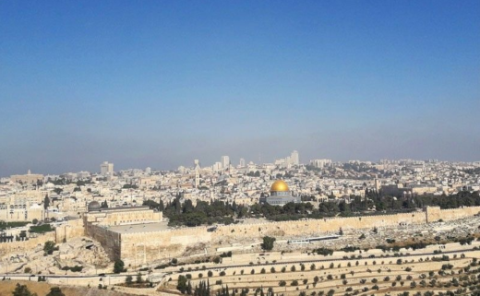

Slide 6
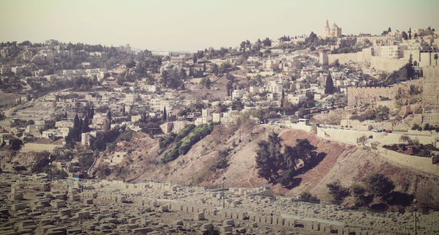

Slide 7
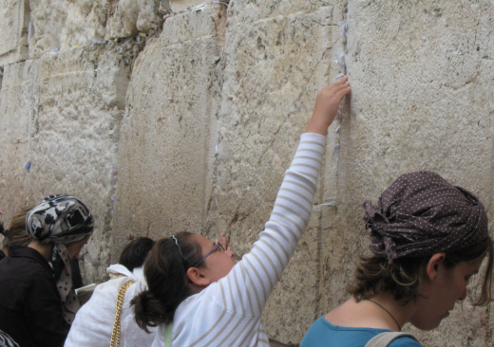

Slide 8
为耶路撒冷求平安
（诗篇122:6）你们要为耶路撒冷求平安；
耶路撒冷阿！爱你的人必然兴旺。
（诗篇137:5-6）耶路撒冷阿、我若忘記你、情願我的右手忘記技巧。我若不記念你、若不看耶路撒冷過於我所最喜樂的、
情願我的舌頭貼於上膛。https://www.youtube.com/watch?v=LvOvxWa_8eQ
要点：- 爱耶路撒冷就是爱神的国
- 为平安祷告、守望神的旨意
【默想】记念神的圣城，心中保持渴慕

Slide 9
新耶路撒冷的荣耀
（启示录21:2） 我又看見聖城新耶路撒冷由 神那裡從天而降，
豫備好了，就如新婦妝飾整齊、等候丈夫。
（启示录3:12） 得勝的、我要叫他在我 神殿中作柱子，他也必不再從那裡。我又要將我 神的名、和我 神城的名、（這城就是從天上從我神那裡降下來的新耶路撒冷）並我的新名、都寫在他上面。
要点：- 天上的新耶路撒冷是永恒盼望
- 神与人同住，永无眼泪和死亡
【默想】盼望主最终的同在与救赎

Slide 10
结语 祷告
（诗篇33:9） 因为祂说有，就有，命立，就立。
（诗篇33:12）以耶和華為 神的，那國是有福的；
祂所揀選為自己產業的，那民是有福的。
祷告：
感谢主耶穌！我們到救恩泉源歡然取水，祢是我們生命的源頭，永遠的依靠！祢是锡安的光，祢的话安定在天，祢爱围绕我们愿一生记念祢、也蒙祢纪念，奔向天上新耶路撒冷。奉主耶稣基督得勝的名，阿们。 https://www.youtube.com/watch?v=FfkRvOyOxw0

